Slide 1
Git 매뉴얼
2021.05.06

Slide 2
목 차
1) Git
1.1) 다운로드 P3~10
1.2) 명령어
1.2.1) 명령어 (기본 명령어) P10
1.2.2) 명령어 (커밋,리셋) P11
1.2.3) 명령어 (GitHub 업로드) P12
1.2.4) 명령어 (주소 세팅 변경) P13
1.2.4) 명령어 (GitHub 받아오기) P14
2) Git Desktop
2.1) 다운로드 P14~10

Slide 3

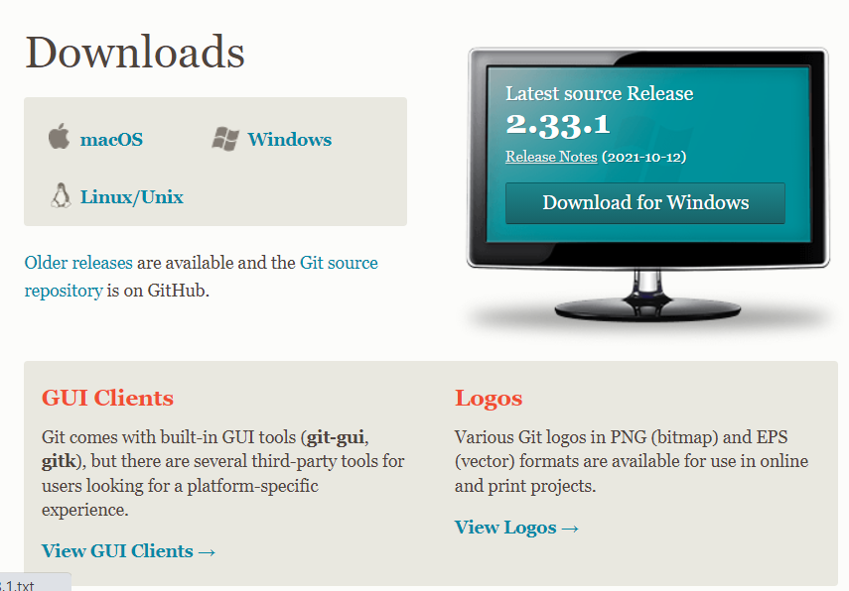

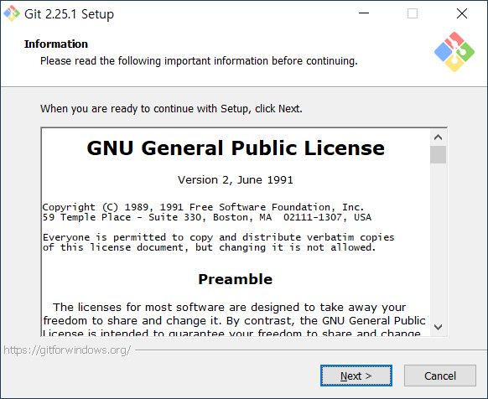

Git 다운로드.1
1) Download 버튼 클릭
2) Exe설치
3) Next 클릭
(2)
(1)
주소 : https://git-scm.com/downloads
(3)

Slide 4
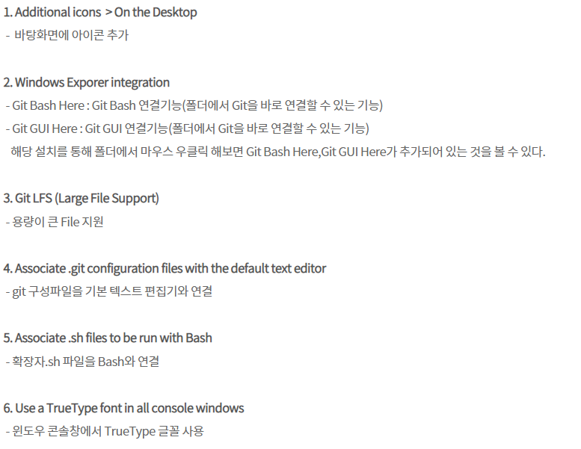
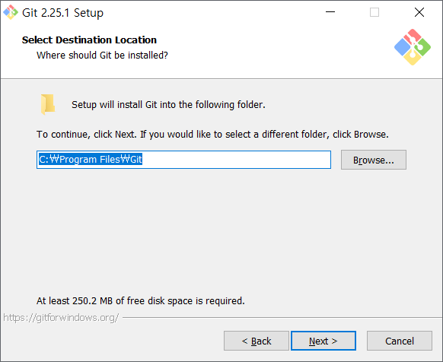
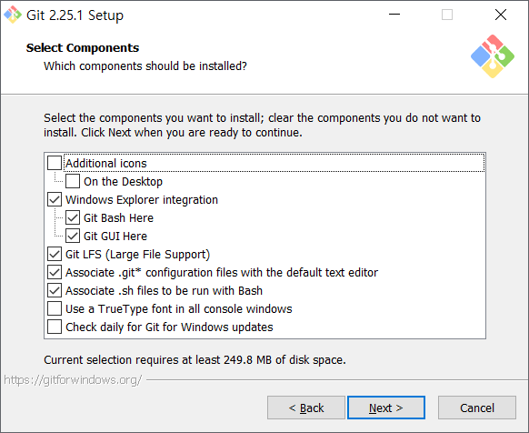
Git 다운로드.2
2번 항목 설명
1) 설치 경로 지정 후 next
2) 설치 구성요소 선택
(1)
(2)
https://goddaehee.tistory.com/216

Slide 5
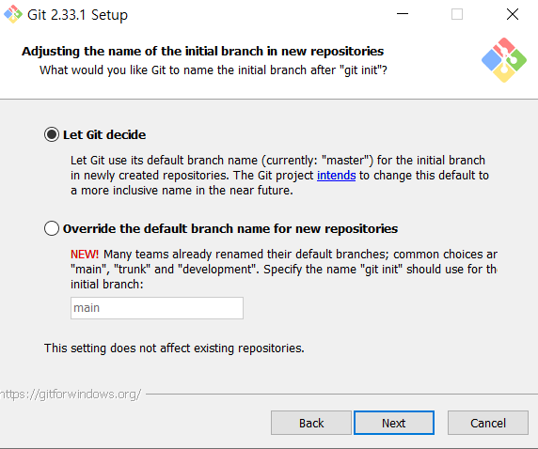
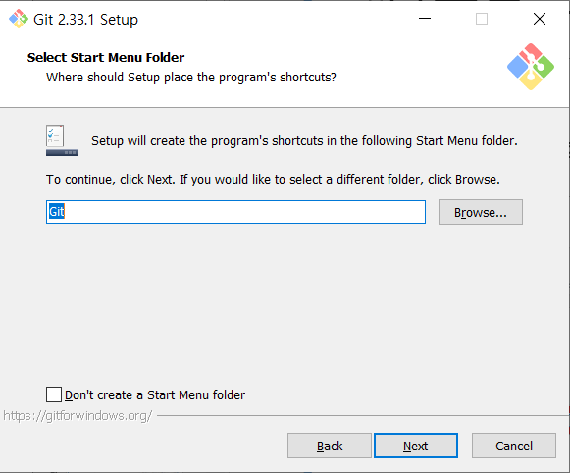
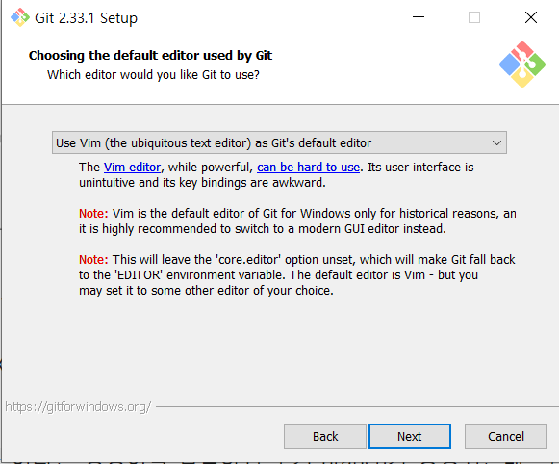
Git 다운로드.3
3) 초기 Branch 이름 선택
1) 시작 폴더 경로 선택
2) 사용할 editor선택
(3)
(1)
1. Let git decide
초기 Branch 이름을 master
2. Override the…
원하는 Branch 이름
(2)

Slide 6
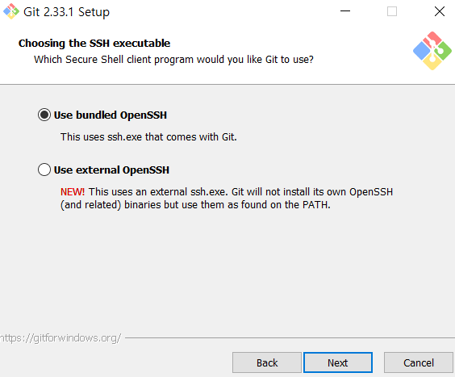
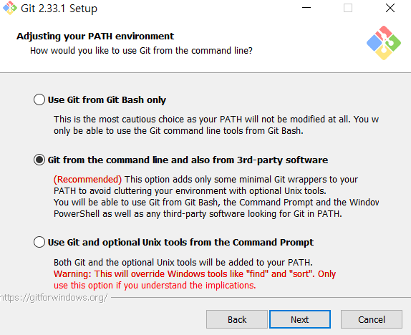
Git 다운로드.4
2) https 인증서 선택
1) 환경 변수 세팅
1)Use Git from..
깃 명령어를 Git Bash 안에서만 수행가능하다.
2)Git from the ..
Git을 환경변수에 등록하고 Cmd, powershell 등에서 사용가능
3)Use Git and..
Cmd 에서 git 외에 여러 툴 사용가능
(3)
(1)
1. Use the OpenSLL
ssh.exe 제공.
2. Use external OpenSLL
외부 ssh.exe 사용

Slide 7
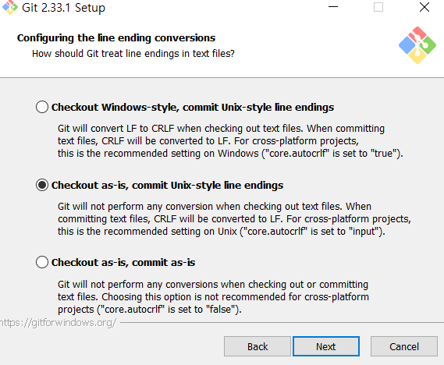
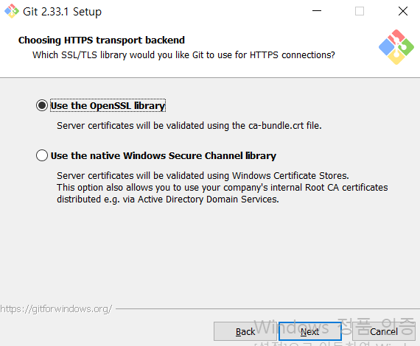
Git 다운로드.5
2) 텍스트 파일에서 줄 끝 부분을 어떻게 처리할 것인지 선택
1) 보안서버 접속방법
1) Use the OpenSLL..
깃 명령어를 Git Bash 안에서만 수행가능하다.
2) Use The native windows..
Windows 인증서 저장소를 사용한다
(2)
1. Use the OpenSLL
OpenSSL 라이브러리를 사용한다.
2. Use external OpenSLL
외부 OpenSLL 라이브러리 사용
(1)

Slide 8
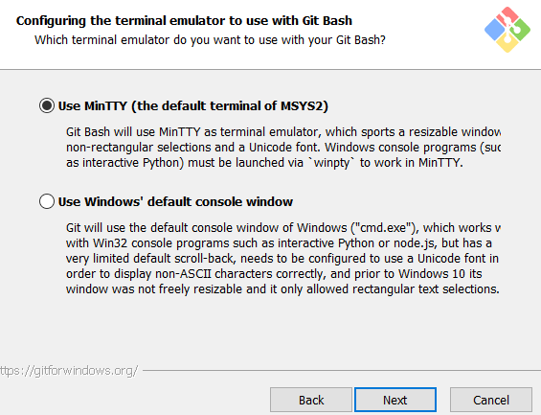
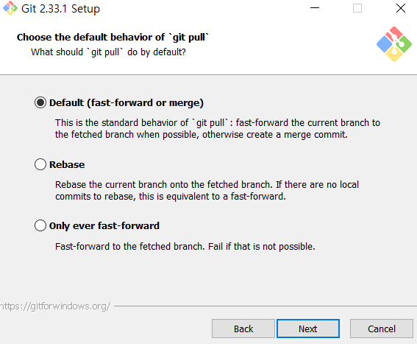
Git 다운로드.6
1) 보안서버 접속방법
2) Pull 기본동작
Use MinTTY
기본으로 설치되는 git bash 터미널 사용
2) Use windows..
Windows 콘솔창 CMD 이용
(1)
(2)

Slide 9
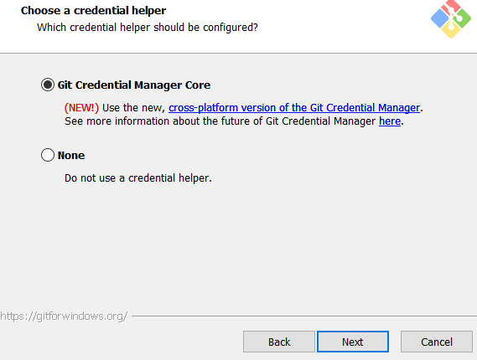
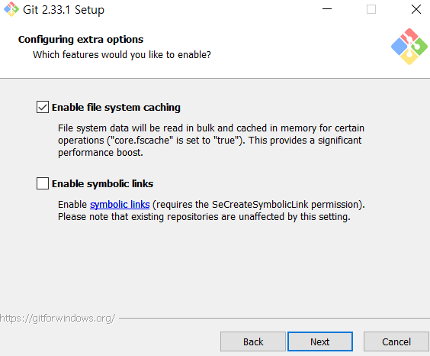
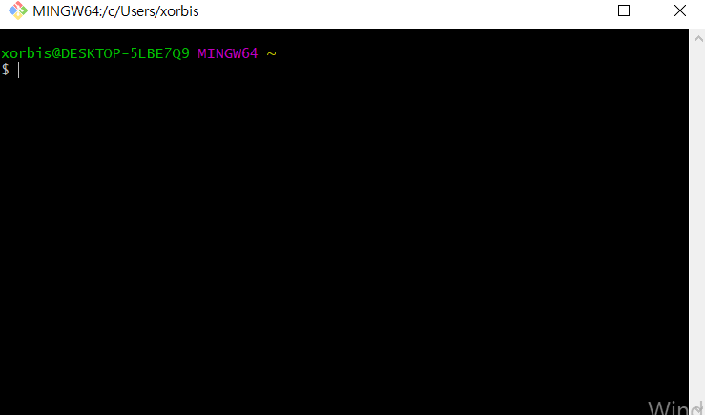
Git 다운로드.6
1)Git 인증관리자 사용설정
2) 기타 옵션
설치 완료
(1)
(2)

Slide 10
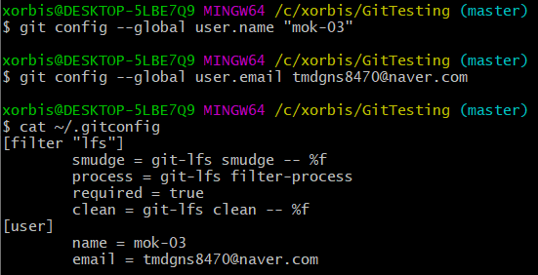
Git 명령어
Cd : 원하는 위치로 이동
ex) cd C:\xorbis
ls : 내부 파일 확인
-l 파일정보 확인
mkdir : 새로운 디렉토리 제작
ex) mkdir ho
ㄴ 새로운 ho 파일 생성
Clear : 내역 지우기
git init : 파일에 git 파일 생성
git config –global user.name: 이름 설정
git config –global user.email: 이메일 설정
Cat ~/.gitconfig: 정보
정보세팅 한번은 해줘야한다.

Slide 11
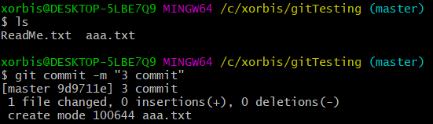


Git 명령어.2
$ git add . : 현재 폴더의 파일들과 하위 폴더의 파일 모두를 저장할 대상으로 지정
$ git commit –m :＂이름“ : 세이브 커맨드 “커밋이름”
$ git log –oneline : 저장된 commit list를 보여준다
$ git reset –hard 번호 : 해당 번호의 commit으로 돌아간다
(1)
(2)
앞의 노란 번호는 commit id 의 처음 7자리
뒤는 커밋한 이름
커밋 이름
추가된 파일 aaa.txt
7자리 번호 입력 시 my first commit 상태로 롤백
추가 하기 전으로 돌아감

Slide 12

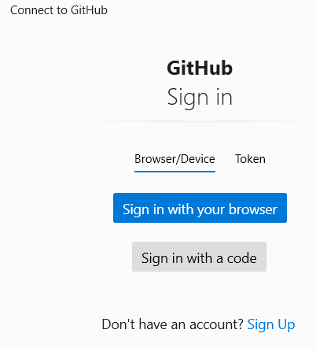
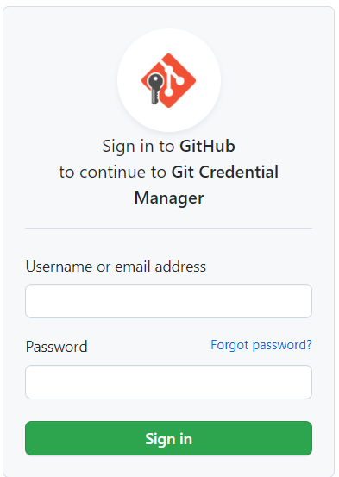
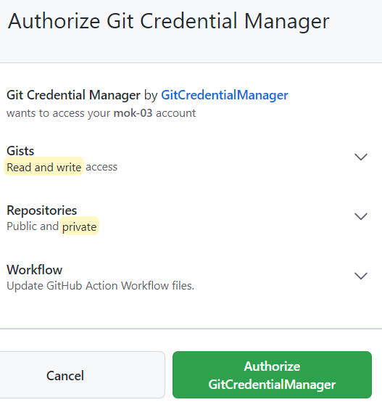
Git 명령어.3
$ git remote add origin https://github.com/mok-03/GitTesting.git
ㄴ 현재 컴퓨터에 git이 있고, 이 git저장소를 github에 올리는법
Err : 이미존재합니다.
Origin 에 master branch 업로드 합니다.
사용시 GitHub 로그인창 에서 로그인후 연동

Slide 13
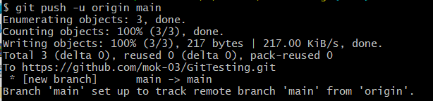
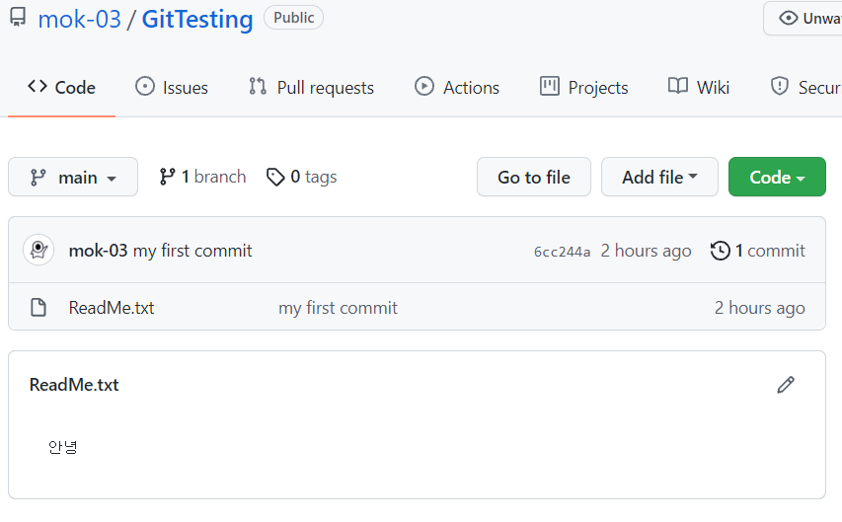
Git 명령어.4
다른 주소가 적혀 있다면 아래 방법으로 변경가능
변경 확인 코드
$ git remote –v
완료 후의 모습

Slide 14
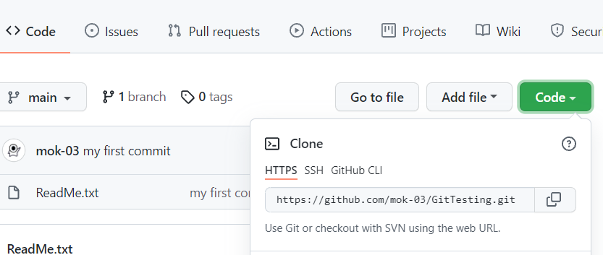
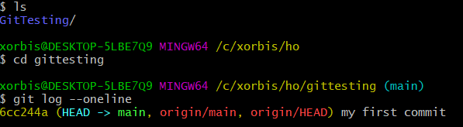

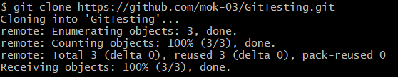
Git 명령어.5
Github 에서 저장소 내려받기
Master 가 없는 파일에서
$ git clone “저장소 주소＂
내부로 이동시 main 생성 된것 확인
ㄴ log commit 확인가능
(1)

Slide 15

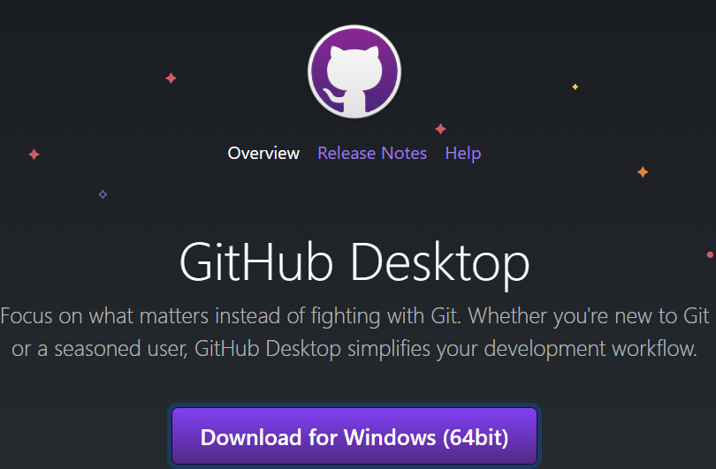
Git Desktop DownLoad
주소 : https://desktop.github.com/

